Slide 1

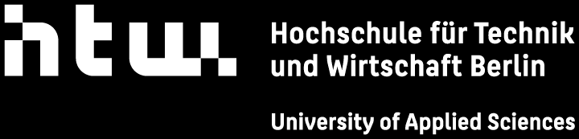
Flugpreisvorhersage Kaufen oder Warten?
Data Mining Semesterprojekt WS 2021/22
von Max Grundmann - s0559326

Slide 2
Agenda
Problembeschreibung
1
Feature Engineering
Modell Auswahl & Training
3
Ergebnisse
2
4

Slide 3

Sollte ich sofort kaufen oder warten?
Flugdatum
Ticket-Preis
Buchungsdatum

Slide 4
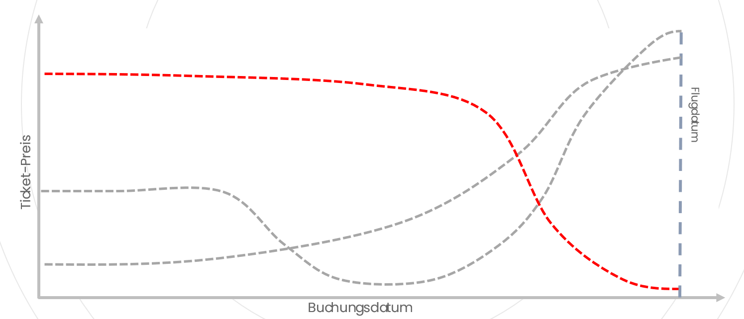
Input
Output
👍
✋
Notes:
Zusätzliche Inputs wären natürlich wünschenswert:
Anzahl verfügbarer Plätze

Slide 5
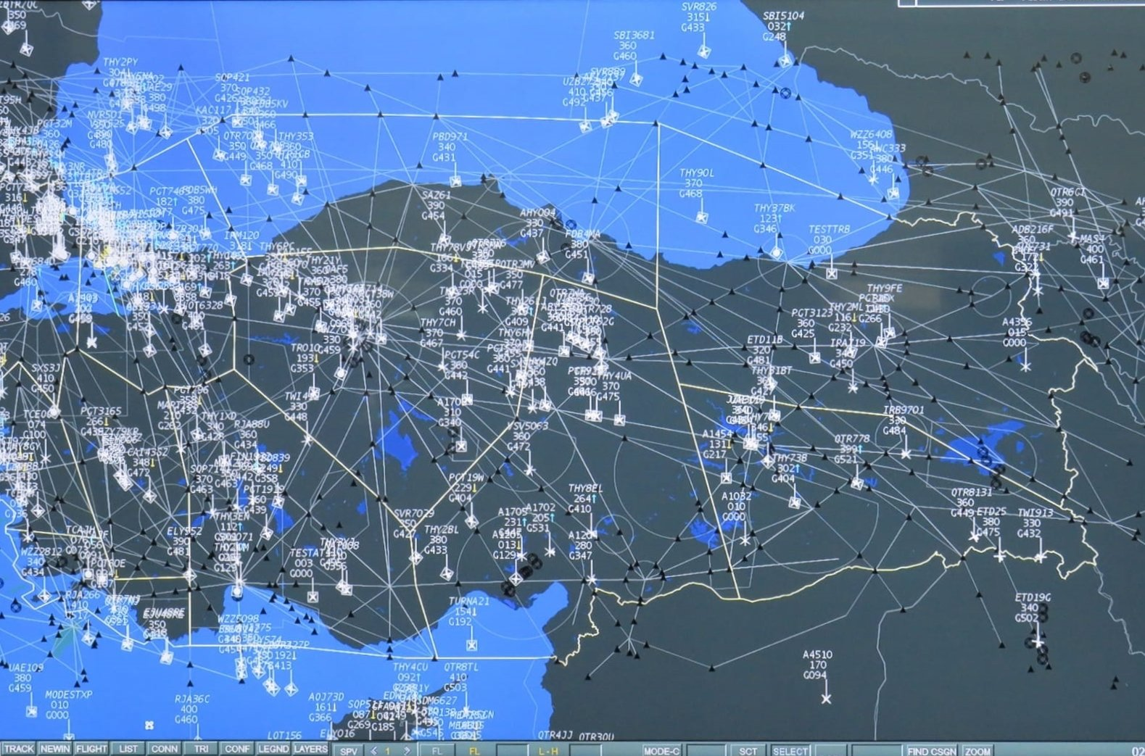
Feature Engineering
2

Slide 6
Alternative Flüge auf der gleichen Strecke
Zeit in Stunden
Zeit in Stunden
last_departure
next_departure

Slide 7
Alternative Preise für angrenzende Flüge
price_of_previous_flight
price_of_next_flight
Unter Berücksichtigung des Zeitpunkts der Abfrage

Slide 8
Preishistorie für n Schritte
01.04.2021 11:00 Uhr
180€
01.04.2021 23:00 Uhr
190€
Letzten n Preise.
Finaler Datensatz erfasst bis zu 15 Schritte.
02.04.2021 11:00 Uhr
210€
Preishistorie 0-n
02.04.2021 23:00 Uhr
240€
PriceChange
Prozentuale Änderung zum letzten Preis
03.04.2021 11:00 Uhr
260€

Slide 9
Vorherige Abfragen
03.04.2021 11:00 Uhr
x 23 Anfragen
für Flug XXX.FR 173
Ist letzte Abfrage vor dem Flug?
previous_requests
is_last_request

Slide 10
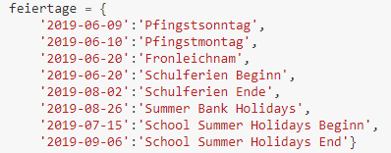
Tage bis…
Zeit in Tagen
Zeit in Tagen
days_remaining
Days_Untill_Event

Slide 11
Zerlegung der Datumsfelder
request_weekday
request_month
request_day
request_hour
flight_is_weekend
flight_weekday
flight_month
flight_day
flight_hour
request_is_weekend

Slide 12

Abschließend…
Datentypen anpassen
OneHotEncoding für die Routenbezeichnung
Encoding zyklischer Features Winkel-Abstand als Sinus- und Cosinus Repräsentation
Skalierung mit MinMaxScaler()
Entfernung von IDs und Datumsspalten
Übrig bleiben 48 Spalten

Slide 13
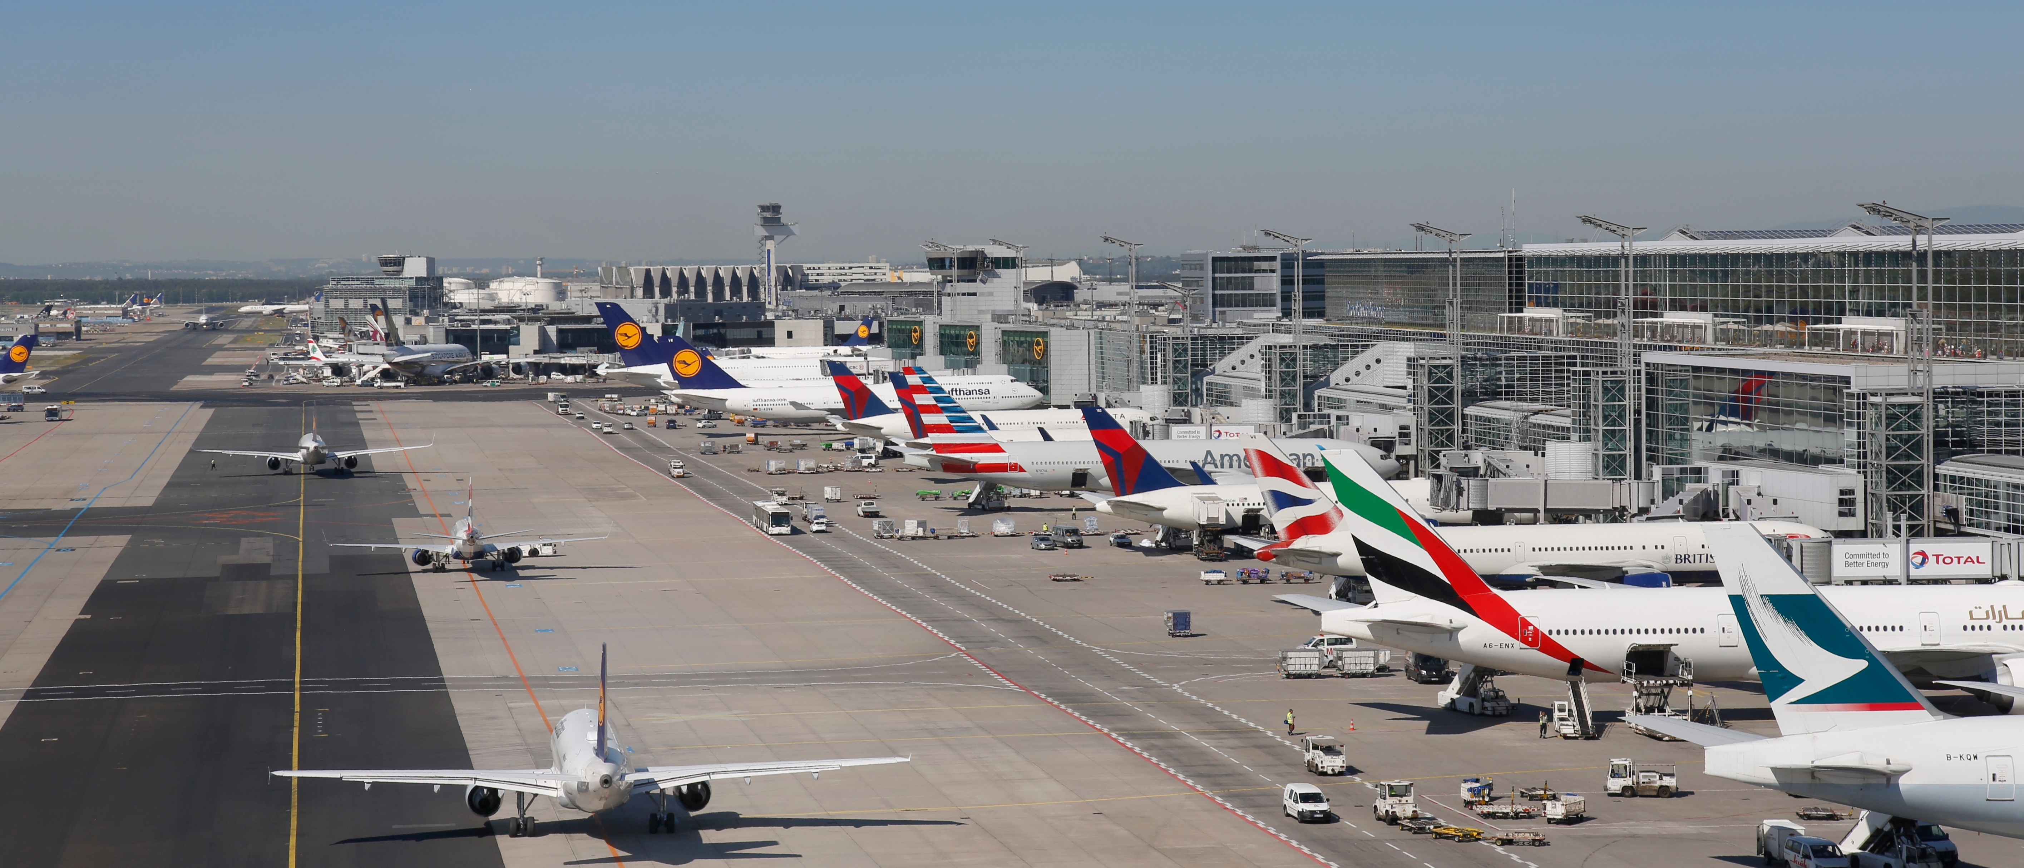
Model Selection & Training
3

Slide 14
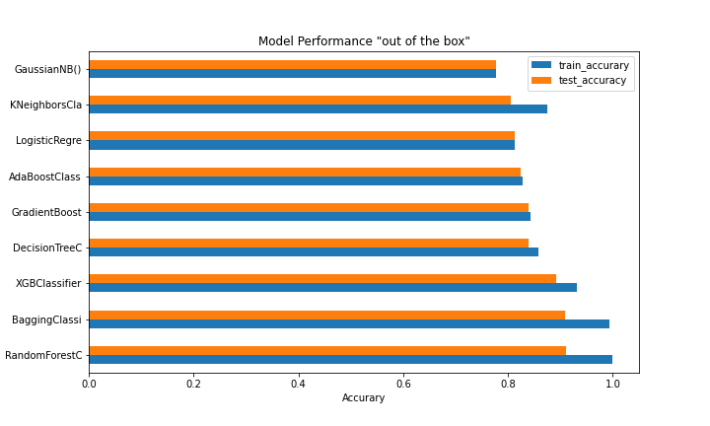
Vorauswahl „out of the box“
Training der Classifier „out of the box“ und ohne Crossvalidation.

Slide 15
Vorauswahl mit Crossvalidation cv=5
Anwendung von Crossvalidation auf die vier vielversprechendsten Verfahren
Random Forest: mean Accuracy = 0.906
Bagging: mean Accuracy = 0.901
XGBoost: mean Accuracy = 0.890
Decison Tree: mean Accuracy = 0.842

Slide 16
Vorauswahl mit Crossvalidation cv=5
Anwendung von Crossvalidation auf die vier vielversprechendsten Verfahren
Random Forest: mean Accuracy = 0.906
Bagging: mean Accuracy = 0.901
XGBoost: mean Accuracy = 0.890
Decison Tree: mean Accuracy = 0.842

Slide 17
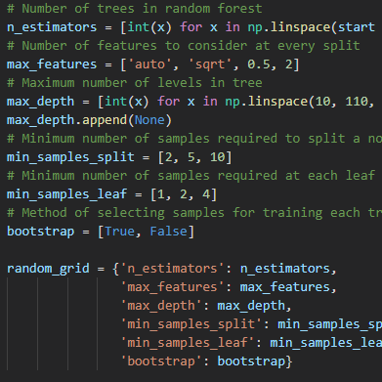
Randomized Search CV
Zufallsbasierte Suche der besten Parameter mit 30 Ausführungen und jeweils 5fold CV
Ausführung auf Google Colab zwecks besserer Performance
Ergebnis: grobe Richtung für weiteres Finetuning
{'n_estimators': 229, 'min_samples_split': 10, 'min_samples_leaf': 2, 'max_features': 0.5, 'max_depth': 90, 'bootstrap': False}

Slide 18
Grid Search
Weitere Eingrenzung der Parameter.
Finale Hyperparameter:
{'bootstrap': False,
'max_depth': 70,
'max_features': 0.75,
'min_samples_leaf': 1,
'min_samples_split': 10,
'n_estimators': 300}

Slide 19
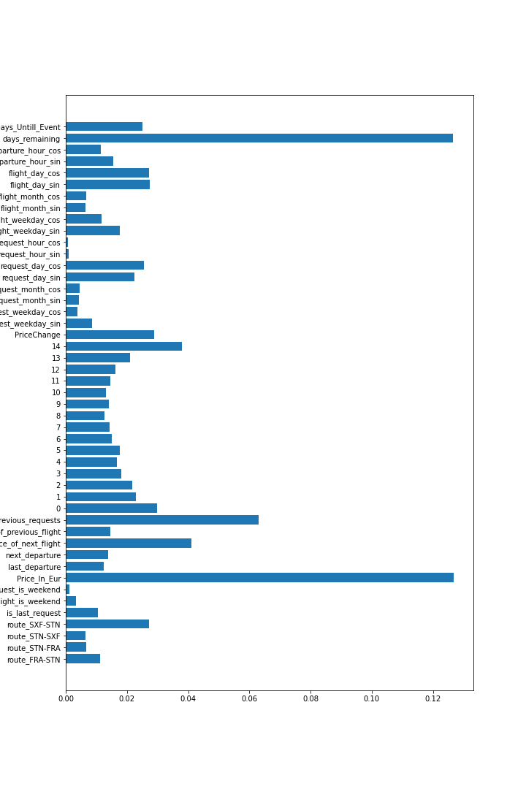
Feature Importance
Top 5 Features
Price_In_Eur
days_remainig
previous_requests
price_of_next_flight
(last Price)
12,7 %
12,6 %
6,3 %
4,1 %
3,7 %
Preishistorie
Die „unwichtigsten“ 9 Features können ohne Accuracy-Verlust entfernt werden.

Slide 20
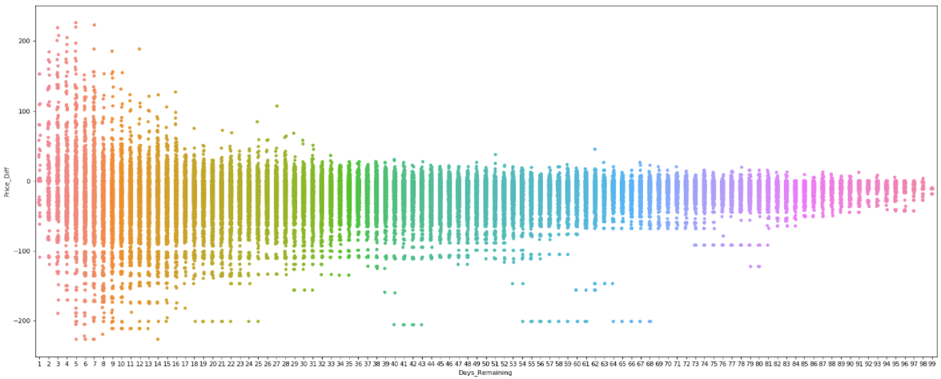
Preisdifferenz im zeitlichen Verlauf

Slide 21

2. Verfahren: Neural Network
Experimentelles Vorgehen
Testen verschiedener Netzwerkarchitekturen
Testen verschiedener Optimizer
Testen verschiedener Batch Größen
Testen verschiedener Epoch Laufzeiten
Ebenfalls auf Colab GPU Instanz trainiert.

Slide 22
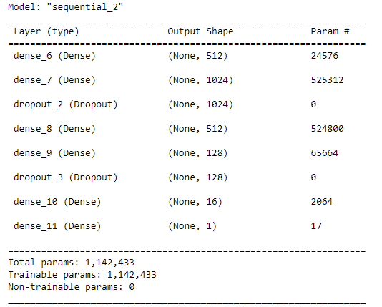
2. Verfahren: Neural Network
optimizer= ‚adam‘
loss = ‚binary_crossentropy‘
batch_size = 4096
epochs = 200

Slide 23
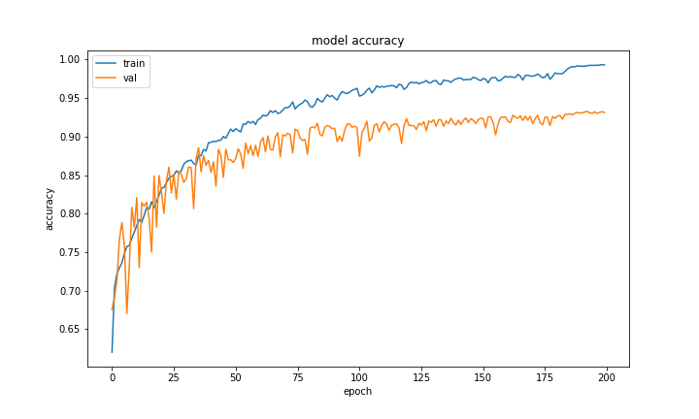
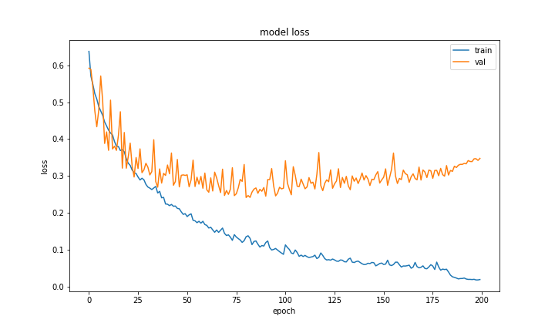
Loss & Accuracy

Slide 24

Ergebnisse
4

Slide 25

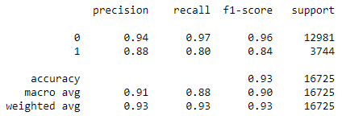
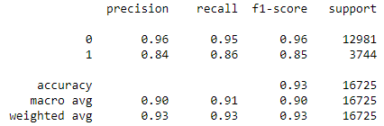
Accuracy
Random Forest Test Accuracy: 0.9301
Neural Network Test Accuracy: 0.9313

Slide 26
Accuracy
Random Forest Test Accuracy: 0.9301
Neural Network Test Accuracy: 0.9313

Slide 27
Accuracy
Random Forest Test Accuracy: 0.9301
Neural Network Test Accuracy: 0.9313

Slide 28
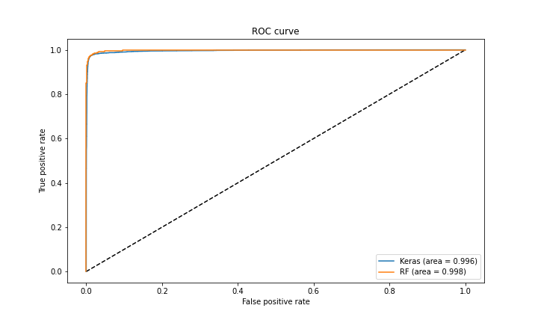
AUC-ROC Kurve RF vs. NN

Slide 29
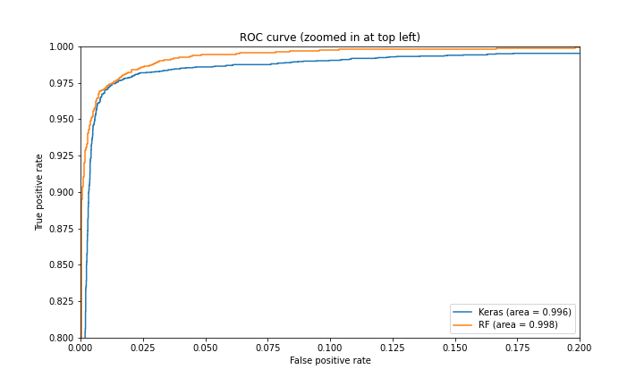
AUC-ROC Kurve RF vs. NN

Slide 30
Monetäres Gütemaß
Ground Truth
1.388.860.66€
Random Forest
1.279.392.33€ -109.468,33€ (92,2%)
Neural Network
1.244.365.11€ -144.495,55€ (89,5%)

Slide 31
Monetäres Gütemaß
Ground Truth
1.388.860.66€
Random Forest
1.279.392.33€ -109.468,33€ (92,2%)
Neural Network
1.244.365.11€ -144.495,55€ (89,5%)
Aber: Gütemaß optimiert absolute Ersparnis, nicht prozentuale Ersparnis.

Slide 32
Mögliches Geschäftsmodell
Kaufempfehlung
Empfehlung zum sofortigen Kauf oder Warten.
Automatisierung
Benachrichtigung des Nutzers, wenn der Preis am günstigsten ist.
Nutzer zahlt preisabhängige Kommission. Kommission auf Basis der Ersparnis
Erstattung der Differenz, falls der Preis doch steigt.
Preisgarantie

Slide 33
Danke!
Fragen? Feedback?
Max Grundmann – s0559326

